Slide 1


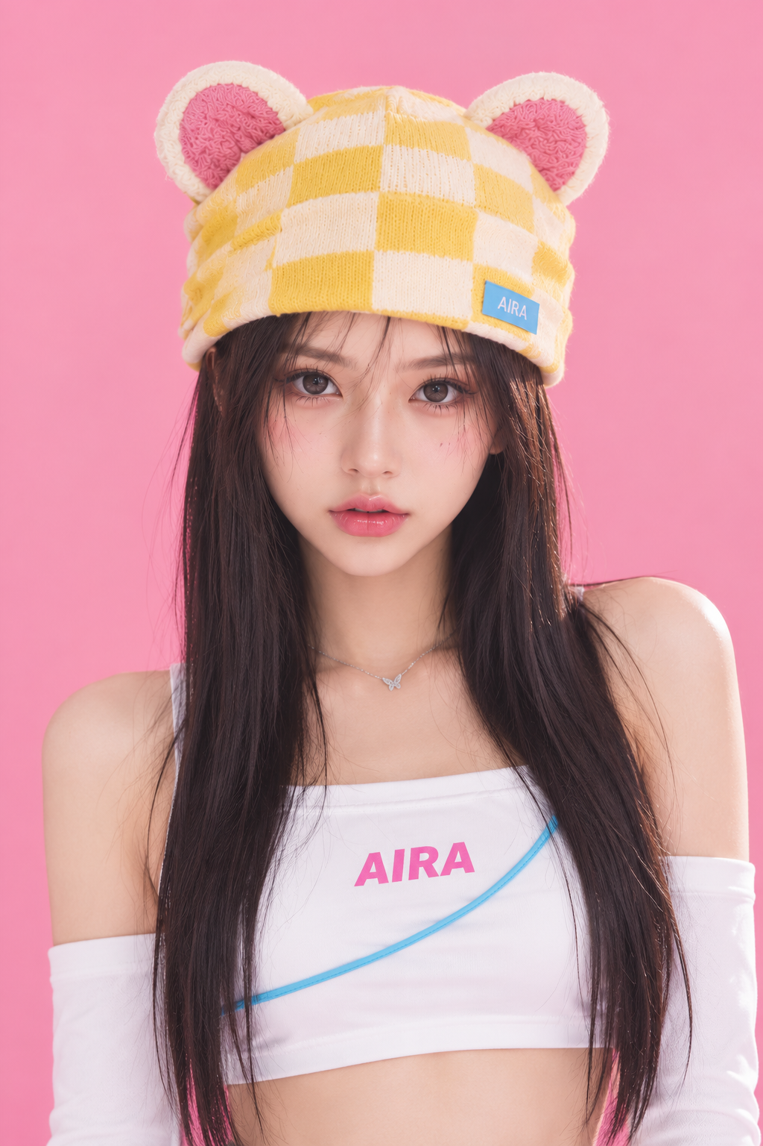





AI ViVi PROJECT
電通出版局 社内AIハッカソン 提案
MAGAZINE
MAKES
HUMAN.
MAGAZINE
MAKES
HUMAN.
雑誌は、人をつくる。
ViViの編集資産から生まれるAI人格 ―― AIRA
ISSUE 01 / 2026 構想提案
01 / 15
Notes:
COVER. 全体は構想段階の企画提案。AIRA画像は正規AIRAビジュアル。

Slide 2




02 / THE IDEA
人が雑誌をつくり、
雑誌が人をつくる。
人が雑誌をつくり、
雑誌が人をつくる。
HUMAN
編集部・読者
IDEA.exe
–
□
×
社会・読者へ送り出す
編集する・蓄積する
人間が積み上げた編集資産から、
新しいAI人格が生まれる。
誌面・記事・トレンド・編集の視点。
その人格が、雑誌と人を、もう一度つなぐ。
AI HUMAN
AI人格 AIRA
MAGAZINE
編集資産
AIで人格化する
※概念図です。AIRAは構想段階のAI人格で、ViViのアーカイブはまだ接続・学習していません。
02 / 15
Notes:
THE IDEA. 編集資産(誌面・記事・トレンド・編集の視点)から新しいAI人格が生まれ、雑誌と人をつなぐ循環。

Slide 3



03 / WHY NOW?
AIで人を作れる時代。
何をもって、
その人らしさを作るのか？
何をもって、
その人らしさを作るのか？
×
見た目がリアルなAIモデル
生成技術の進化で、誰でも作れる。
＝ それだけでは差別化にならない
その人らしさの“根拠”
背景・知識・価値観・人格。
それを何で支えるかが、勝負どころ。
※AI人格の「根拠」を、ViViの編集資産に求めるのが本企画の出発点。
03 / 15
Notes:
WHY NOW. 見た目のリアルさだけでは差別化できない。人格の根拠が重要。

Slide 4





04 / WHY ViVi?
ViViには、
長年積み重ねてきた感性がある。
ViVi
過去表紙・誌面
画像プレースホルダー
過去の誌面
号を重ねて残る、ファッション・ヘア・メイクの記録
ファッション特集
シーズンごとの提案と、編集部ならではの切り口
ViVi
過去表紙・誌面
画像プレースホルダー
トレンド
流行が生まれ、移り変わっていく過程の蓄積
モデル文化
読者に愛されるモデルとともに育ってきた文化
編集の視点
何を選び、どう見せるか。ViViらしさの判断軸
権利確認後に差し替え
出典：講談社 ViVi（要確認）
編集資産を使う必然性：ViViらしさの“根拠”は、一般的な学習データではなく、ViViが積み上げた編集の蓄積にある。
※過去表紙・アーカイブ画像は権利確認が取れるまで使用しません。ViViの歴史・実績は要確認。
04 / 15
Notes:
WHY ViVi. 過去表紙・アーカイブ画像は権利確認が前提のため、画像はプレースホルダー。ViViの歴史・実績の具体的な数字は要確認。

Slide 5


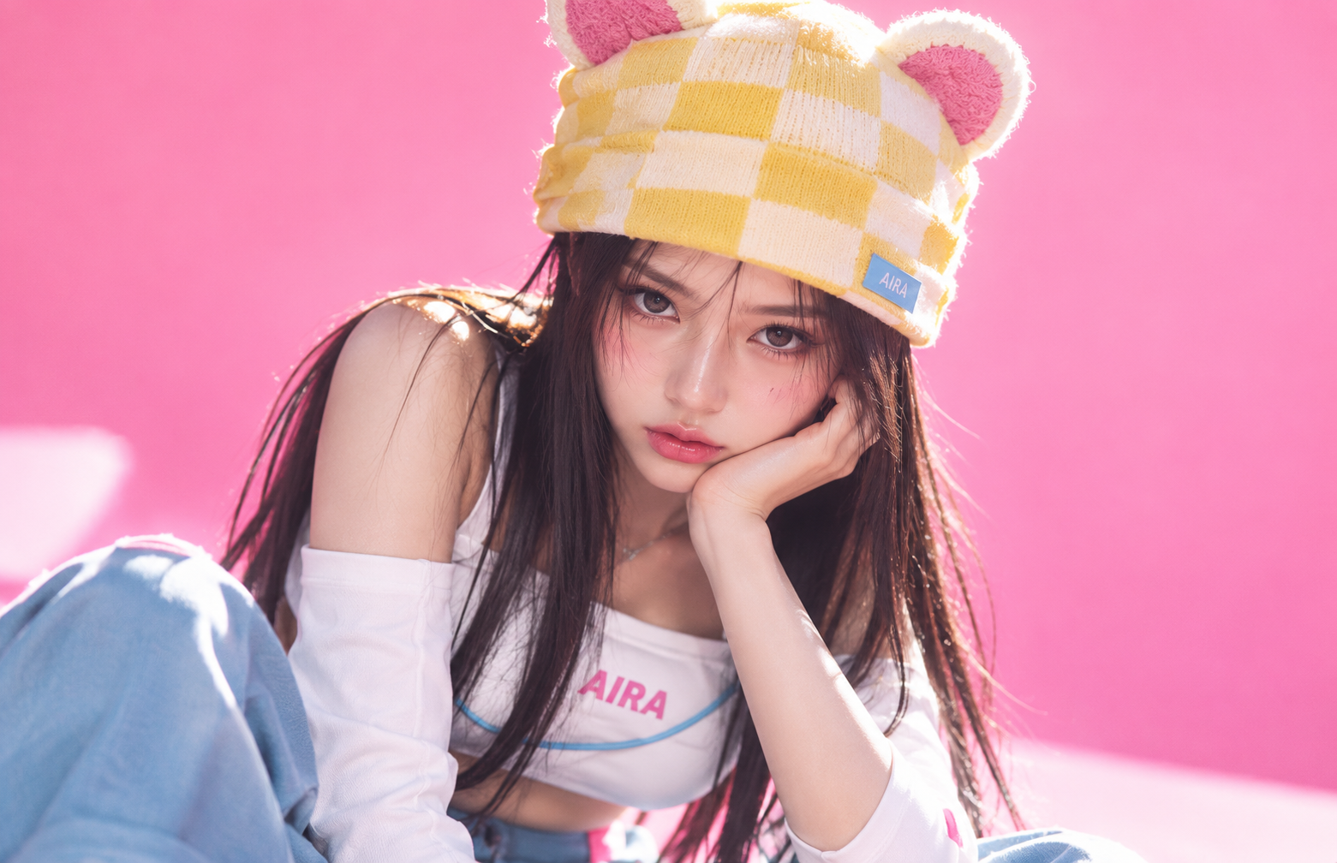
05 / ViVi ARCHIVE
過去のViViが、未来のAIRAをつくる。
過去のViViが、未来のAIRAをつくる。
ARCHIVE
雑誌アーカイブ・Web記事・編集コンテンツ
許諾が取れたものを、AIが参照する構想。
PERSONALITY
AI人格「AIRA」の考え方・語り口・好み
編集部の監修のもと、一貫した人格へ。
INTELLIGENCE
ViViらしい価値観・ファッション観・カルチャーの理解
データを溜めるだけでなく、“読み解く”。
AIが参照する“構想”です。現時点で、ViViのアーカイブを学習・接続した事実はありません。
※アーカイブの利用は、権利者の許諾・利用条件の確認が前提です。
05 / 15
Notes:
ViVi ARCHIVE. アーカイブ参照は構想。現時点で学習済み・接続済みのアーカイブはない。

Slide 6


06 / MEET AIRA
彼女は、
ViViから生まれた。
彼女は、
ViViから生まれた。
AIRA_PROFILE.exe
–
□
×
単なるAIモデルとの違い
見た目だけでなく、ViViの価値観が“根拠”
NAME
AIRA
ORIGIN
ViViの編集資産から生まれたAI人格
LOOK
黒髪ロング／黄色チェックの耳付きニット帽／AIRAロゴのチューブトップ
VTuberとの違い
設定の創作ではなく、編集資産が人格の拠りどころ
WORLD
ストリート×Y2K。ViViらしい“かわいい”
仮設定
VOICE
語り口・価値観は編集部監修で今後形成
仮設定
※「仮設定」は未確定の項目です。AIRAは実在しないAI人格で、写真は宣材ビジュアル(AI生成)です。
06 / 15
Notes:
MEET AIRA. 仮設定の項目は未確定。写真はAIRAの宣材ビジュアル(AI生成)。

Slide 7

07 / HOW IT WORKS
ViViの感性を、
どうAI人格に変えるのか？
ViViの感性を、
どうAI人格に変えるのか？
許諾済みアーカイブを検索・参照
構想段階
1
RAG方式。権利確認が取れた誌面・記事のみを、AIが検索して参照する。
2
編集部監修の人格ルール
一部試作
STATUS.exe
–
□
×
ViViらしい言葉づかい・価値観・NG表現を編集部が決め、AIに守らせる。
● 実装済み（このリポジトリ）
AIRA Fashion Studio：3Dアバターの衣装・ポーズ・表情を制御（容姿は固定、衣装のみ可変）
ViVi公式Web記事4本を参考に、手作業で要約したスタイリングルール（出典URL付き）
● 構想段階（未実装）
許諾済みアーカイブのRAG検索／発言と根拠の紐付け／映像・音声・発話の生成
3
発言とアーカイブの根拠の紐付け
一部試作
AIRAの発言ごとに、どの誌面・記事に基づくかを辿れるようにする。
4
ビジュアル・映像・発話の生成
3Dのみ実装
容姿・声・人格を保ったまま、静止画・映像・音声へ展開する。
※実装状況はこのリポジトリのREADME・docs・srcを確認した範囲です。
07 / 15
Notes:
HOW IT WORKS. 実装済みはAIRA Fashion Studio(3Dサイト)とスタイリングルールの試作のみ。RAG・根拠紐付け・映像/発話生成は構想段階。

Slide 8


08 / AI × MEDIA
ViViという人格が、
メディアに出演する。
● ON AIR（イメージ）
単に出演するのではなく、ViViの歴史・カルチャーを語れる存在として。
企画の一例.exe
–
□
×
TV
トーク番組のゲスト
SNS
誌面の世界観を日常投稿に
配信番組
企画の主役・語り手
EVENT
リアル会場でバーチャル出演
過去のファッションと、現代のトレンドを並べて比べる。
ViViが積み重ねた“かわいい”の変遷を、AIRAが語る番組企画。
※構想段階です。特定の媒体への出演・提携は確定していません。
08 / 15
Notes:
AI × MEDIA. 出演先・企画はすべて構想段階で、出演・提携は確定していない。

Slide 9

09 / MEDIA CONTENT IDEAS
AIRAだから成立する番組企画。
AIRAだから成立する番組企画。
IDEA 01
IDEA 02
構想例
構想例
過去誌面で語る、ファッション年代記
時代を超えるファッション対談
ViVi過去誌面をもとに、時代ごとのファッションをAIRAが語る。
リアルなViViモデルとAIRAが、時代を超えたファッションを語り合う。
IDEA 03
IDEA 04
構想例
構想例
トーク番組に、AI人格として登場
恋愛リアリティ番組と連動した特別企画
『踊る！さんま御殿!!』のようなトーク番組に、ゲストとして登場する構想例。
『今日、好きになりました。』のような番組と連動した企画の構想例。
※『踊る！さんま御殿!!』『今日、好きになりました。』は企画イメージを伝えるための例です。出演・提携・打診は確定しておらず、実現には番組の演出・出演条件・権利の確認が前提です。
09 / 15
Notes:
MEDIA CONTENT IDEAS. 番組名は企画イメージ。出演・提携・打診は一切未確定。実現には番組の演出・出演条件・権利確認が前提。

Slide 10

10 / BRAND AMBASSADOR
ViViの感性を、
ブランドの顔に。
ViViの感性を、
ブランドの顔に。
想定する業種
美容
ファッション
飲料
通信
COLLAB.exe
–
□
×
● AIタレントではなく、ViViの編集的視点を持つ存在として起用
● ViVi編集部と一緒に、ブランドの世界観に沿った企画を考える
● 広告出演・年間アンバサダー・キャンペーンなど、関わり方を設計
広告表現には、編集部と広告主の確認・監修を組み込む。
※業種は想定です。特定企業との契約・交渉・合意の事実はありません。
10 / 15
Notes:
BRAND AMBASSADOR. 業種は想定であり、特定企業との契約・交渉の事実はない。広告表現は編集部・広告主の確認・監修が前提。

Slide 11


講談社の編集資産 × 電通のメディア・広告事業化力
講談社
電通
ViViブランド
メディア企画
番組連動
アーカイブ
広告主ネットワーク
編集監修
事業開発
モデル文化
AI実装推進
講談社単独でも可能
AIRAの制作・ViViでの展開・編集監修は、講談社だけでも進められる。
共同で広がる領域
テレビ・配信・イベントへの展開と、広告主への商品化まで一気通貫で設計できる。
電通の参加メリット
広告商品の企画・販売のフィー、IP事業への参画による収益。配分は未決定。
11 / 15
Notes:
WHY KODANSHA × DENTSU. 講談社単独でも制作可能。電通の経済的メリットの具体的な配分は未決定。

Slide 12

12 / DENTSU MEDIA NETWORK
ViViの外へ、
AIRAの活動領域を広げる。
ViViの外へ、
AIRAの活動領域を広げる。
テレビ
番組連動企画の開発・提案
ViVi
配信
配信番組・ショートコンテンツの企画
電通
企画開発・提案・調整
デジタル
SNS・Webでの展開設計
イベント
リアルとバーチャルをつなぐ出演機会の提案
広告主
広告主ネットワークとの接点づくり
媒体横断のタレント育成戦略：各媒体の特性に合わせて役割を設計する
※電通はメディア出演を確約する立場ではありません。出演可否は各媒体社の判断です。
12 / 15
Notes:
DENTSU MEDIA NETWORK. 電通は出演を確約する立場ではなく、企画開発・提案・調整を担う。出演可否は各媒体社の判断。

Slide 13

13 / BUSINESS MODEL & RIGHTS
編集資産から、新しい収益源を生む。
編集資産から、新しい収益源を生む。
REVENUE
RIGHTS DESIGN
1
広告出演料
AIRAの広告起用に対する出演料
PLAN_A案.exe
–
□
×
PLAN_B案.exe
–
□
×
共同保有
キャラクターIPを講談社と電通で共同保有する。
講談社が保有
講談社がIPを保有し、電通は広告販売権等を契約で確保する。
2
年間アンバサダー契約
ブランドとの継続的な起用
3
番組・イベント出演
出演機会の企画・調整
4
IPライセンス
キャラクターの使用許諾
権利は分けて設計する
アーカイブ／商標／キャラクター／AIシステム
5
コラボ
ブランド・商品とのコラボ企画
共同保有だけでは、広告販売の独占権は生まれない。販売権は契約で別途設計する。
※収益配分は未決定です。売上・費用などの数値は、検証前のため示していません。
13 / 15
Notes:
BUSINESS MODEL & RIGHTS. 数字は示していない。収益配分は未決定。共同保有だけでは広告販売の独占権は生まれない。

Slide 14

14 / WHY AI HACKATHON?
これはキャラクター制作ではない。
編集資産の人格化技術の実証だ。
これはキャラクター制作ではない。
編集資産の人格化技術の実証だ。
1
2
3
4
5
ViViアーカイブの検索・分析
編集部の価値観を反映する人格設計
根拠を持った発言生成
容姿・声・人格の一貫性維持
メディア出演用コンテンツ生成
未着手（構想）
一部試作（ルール化）
未着手（構想）
容姿は3Dで一部実装
未着手（構想）
CHALLENGES.exe
–
□
×
SUCCESS_CRITERIA.exe
–
□
×
● 許諾範囲の管理と、根拠なき発言の抑制
● 容姿・声・人格を、長期にわたり一貫させる
● 編集部の監修フローの設計
● 発言の根拠を、アーカイブまで辿れる
● 編集部が「ViViらしい」と判断できる
● 複数のメディアで、同じ人物と認識できる
※実装済みはAIRA Fashion Studio（3D）とスタイリングルールのみ。評価基準は案で、数値目標はPoCで設定します。
14 / 15
Notes:
WHY AI HACKATHON. 現状はAIRA Fashion Studioとルールの試作のみ。ViViアーカイブの検索・参照は未実装、アーカイブも未提供。

Slide 15


MAGAZINE MAKES
MAGAZINE MAKES
人がつくった雑誌が、
今度は人を生み出す。
人がつくった雑誌が、
今度は人を生み出す。
ViViの編集資産をAI人格へ転換し、電通と講談社が共同で、新しいメディア・広告ビジネスを構築する。
NEXT ACTION
01 アーカイブ利用条件の確認
02 共同PoC
03 メディア企画の検証
04 権利・収益条件の整理
15 / 15
Notes:
FINAL. 次のアクションはいずれも提案段階。

